Slide 1
Правильное поведение на дороге — залог общей безопасности
УПРАВЛЕНИЕ ГОСУДАРСТВЕННОЙ ИНСПЕКЦИИ БЕЗОПАСНОСТИ ДОРОЖНОГО ДВИЖЕНИЯ
ГУ МВД РОССИИ ПО СВЕРДЛОВСКОЙ ОБЛАСТИ

Slide 2
За 2 месяца 2022 г. в регионе
зарегистрировано 38 ДТП (-9,5%%) с участием детей,
в которых 51 (+6,4%) ребенка получили травмы различной степени тяжести
и 3

Slide 3
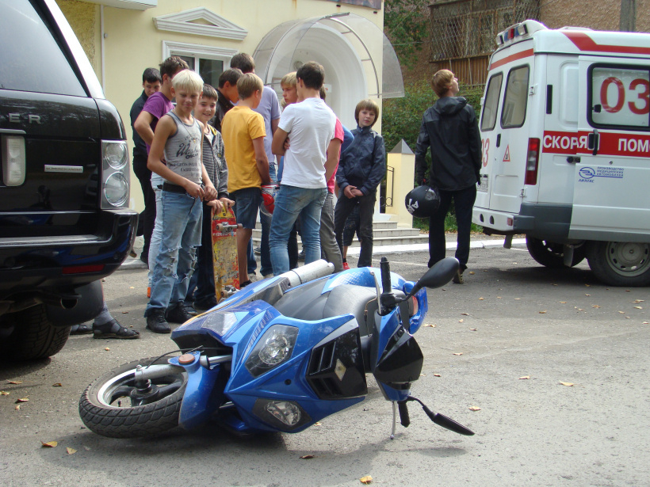
Дети стали участниками каждого 6 ДТП
с пострадавшими в регионе

Slide 4
ДТП с погибшими детьми
1
1
1
+100%
+100%
+100%
Серов
Каменск-Уральский
Ревда

Slide 7
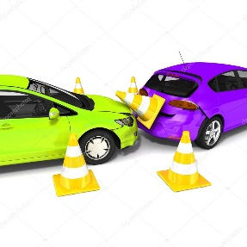
В 11 ДТП с пострадавшими детьми-пассажирами
ВОДИТЕЛЬ НАРУШИЛ ПДД
в этих авариях
3 ДЕТЕЙ ПОГИБЛИ И 15 ПОСТРАДАЛИ

Slide 8
ДЕТИ 9-10 И 12-13 ЛЕТ
В ГРУППЕ РИСКА

Slide 9
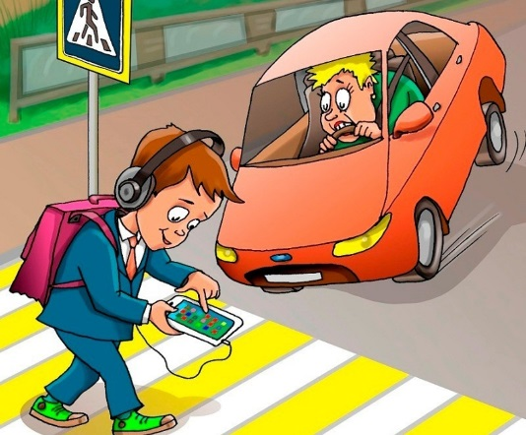
Свердловская область
Основные нарушения ПДД,
допущенные ДЕТЬМИ:
Переход дороги на красный сигнал
Выезд на переход, не спешиваясь с велосипеда, самоката
Переход проезжей части в неустановленном месте, в запрещенном месте
Неожиданный выход из-за стоящего транспортного средства, сооружений, деревьев
Управление транспортным средством лицом, не имеющим права управления

Slide 10
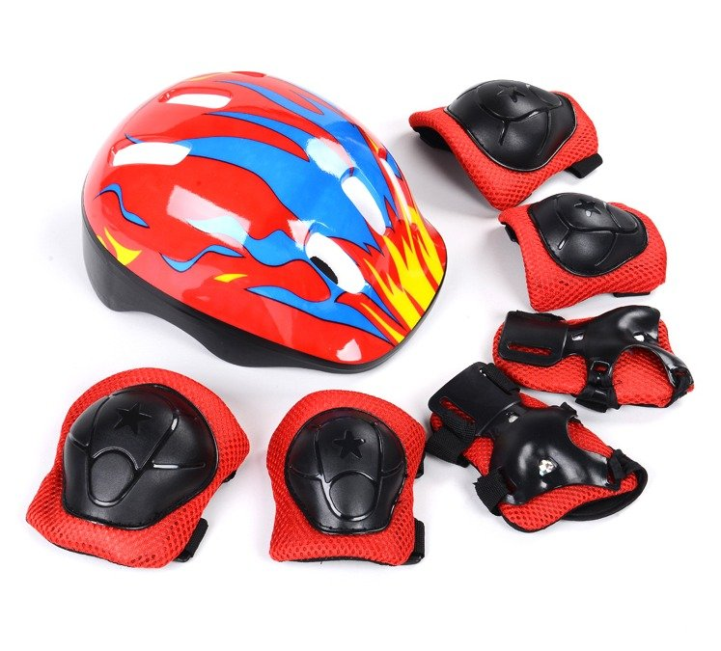
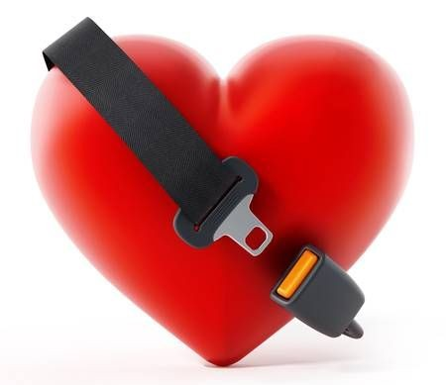
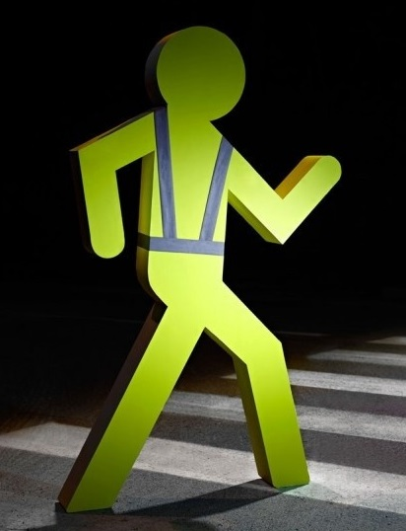
Свердловская область
ДЕТИ НЕ ИСПОЛЬЗУЮТ СРЕДСТВА ПАССИВНОЙ ЗАЩИТЫ
НЕ НАДЕВАЮТ ШЛЕМЫ,
НАЛОКОТНИКИ, НАКОЛЕННИКИ
НЕ НОСЯТ СВЕТОВОЗВРАЩАЮЩИЕ ЭЛЕМЕНТЫ
НЕ ПРИСТЕГИВАЮТСЯ

Slide 11
80 % ДТП
произошли в период
С 07.00-08.00 и с 14 до 19 часов ЧАСОВ

Slide 12
МАКСИМАЛЬНОЕ КОЛИЧЕСТВО АВАРИЙ ПРОИСХОДИТ
С 15.00-18.00 ЧАСОВ
Зарегистрировано: 19 ДТП, 24 ранены, 1 погиб

Slide 13
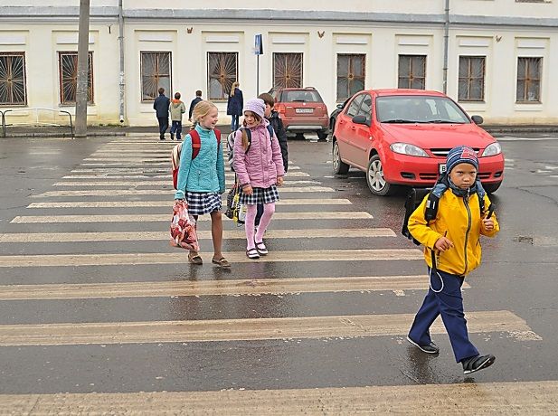
В это время дети возвращались домой из:
образовательных организаций
учреждений дополнительного образования
спортивных секций
мест проведения отдыха
находились на улице без сопровождения взрослых

Slide 14
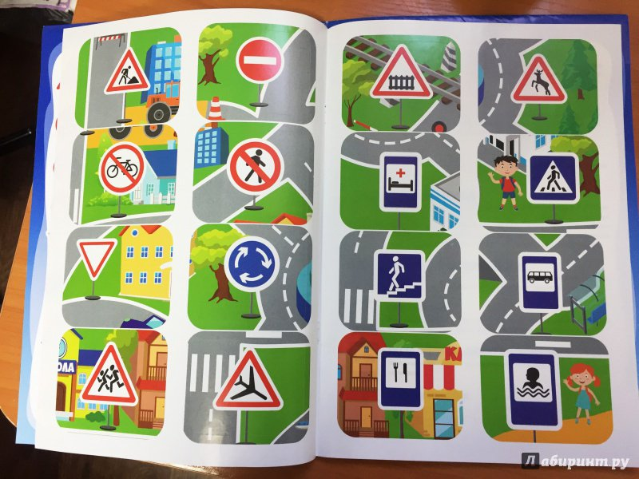
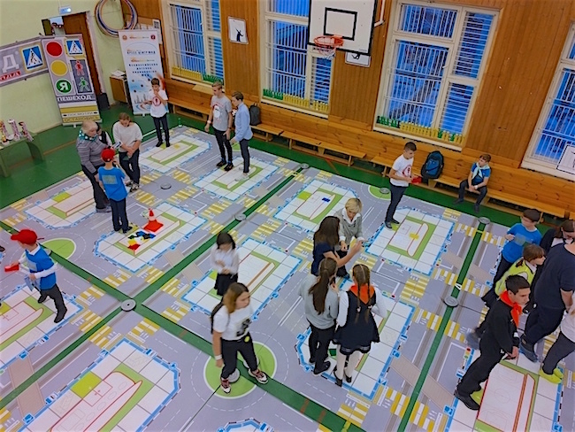
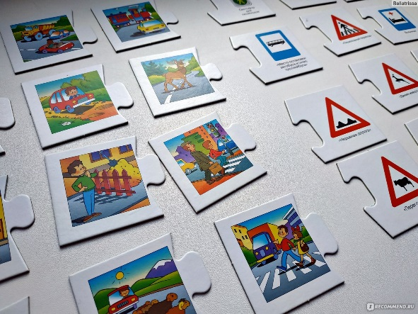
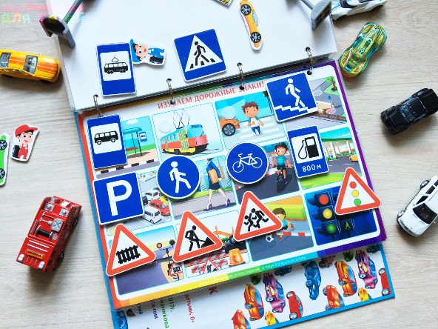
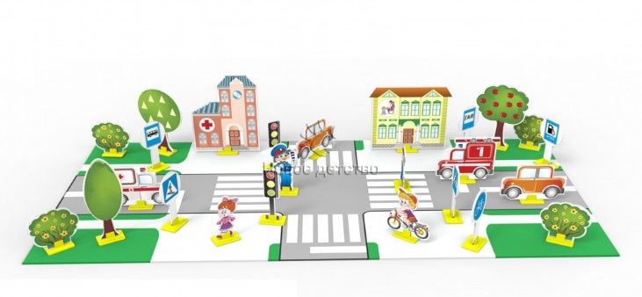
Использование в работе современного оборудования, учебно-методических материалов способствует формированию у детей навыков безопасного поведения на дорогах

Slide 15
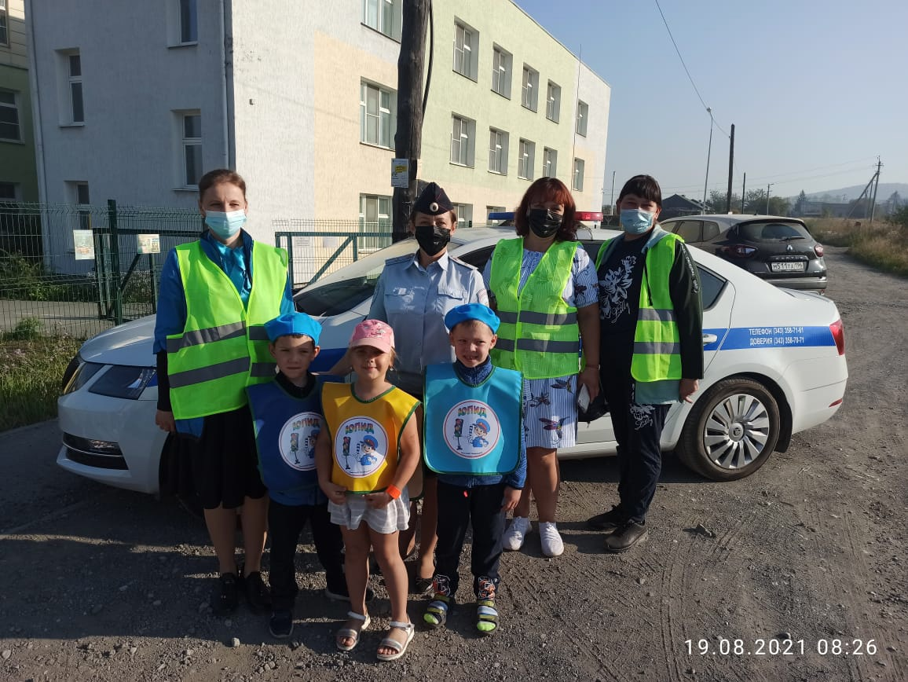
Привлечение к мероприятиям активных родителей, отрядов юных инспекторов движения – способствует правильному воспитанию юных участников дорожного движения и формирует активную гражданскую позиции в области безопасности дорожного движения

Slide 16
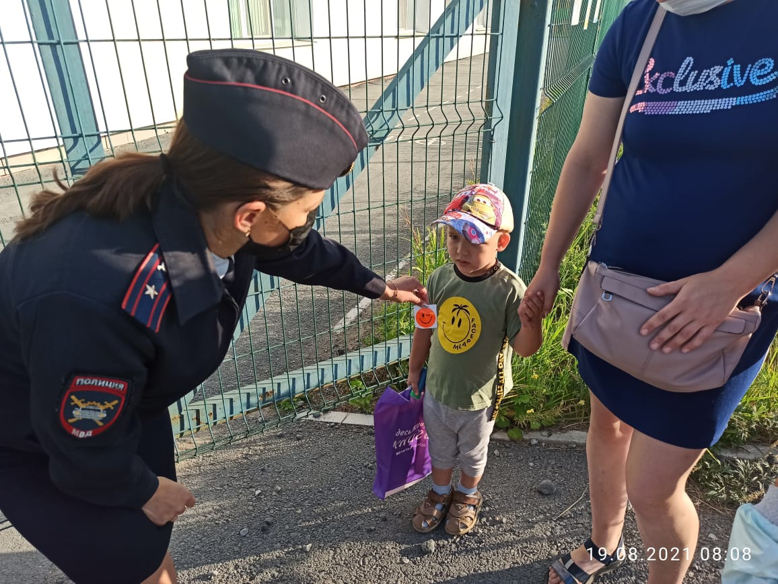
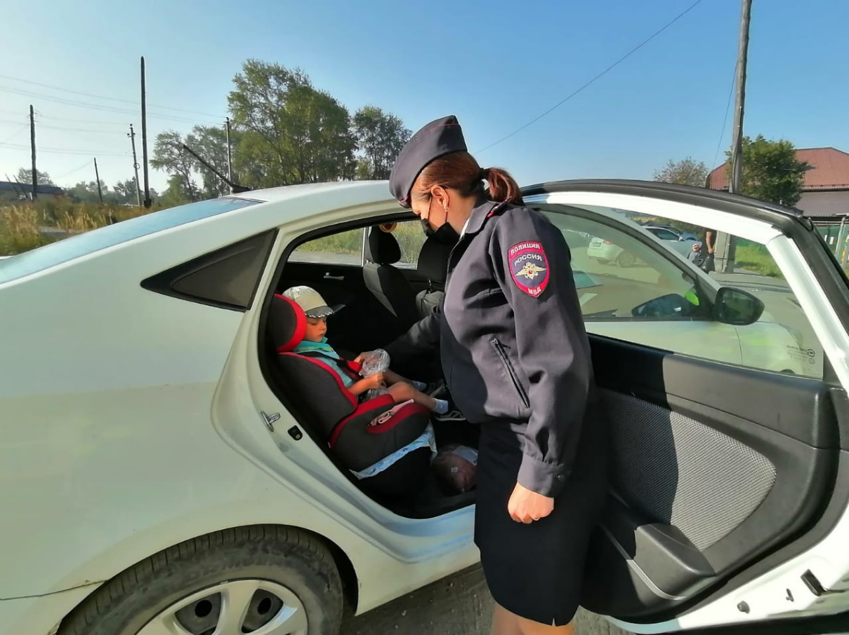
Профилактическую работу необходимо проводить в тесном взаимодействии с сотрудниками ГИБДД

Slide 17
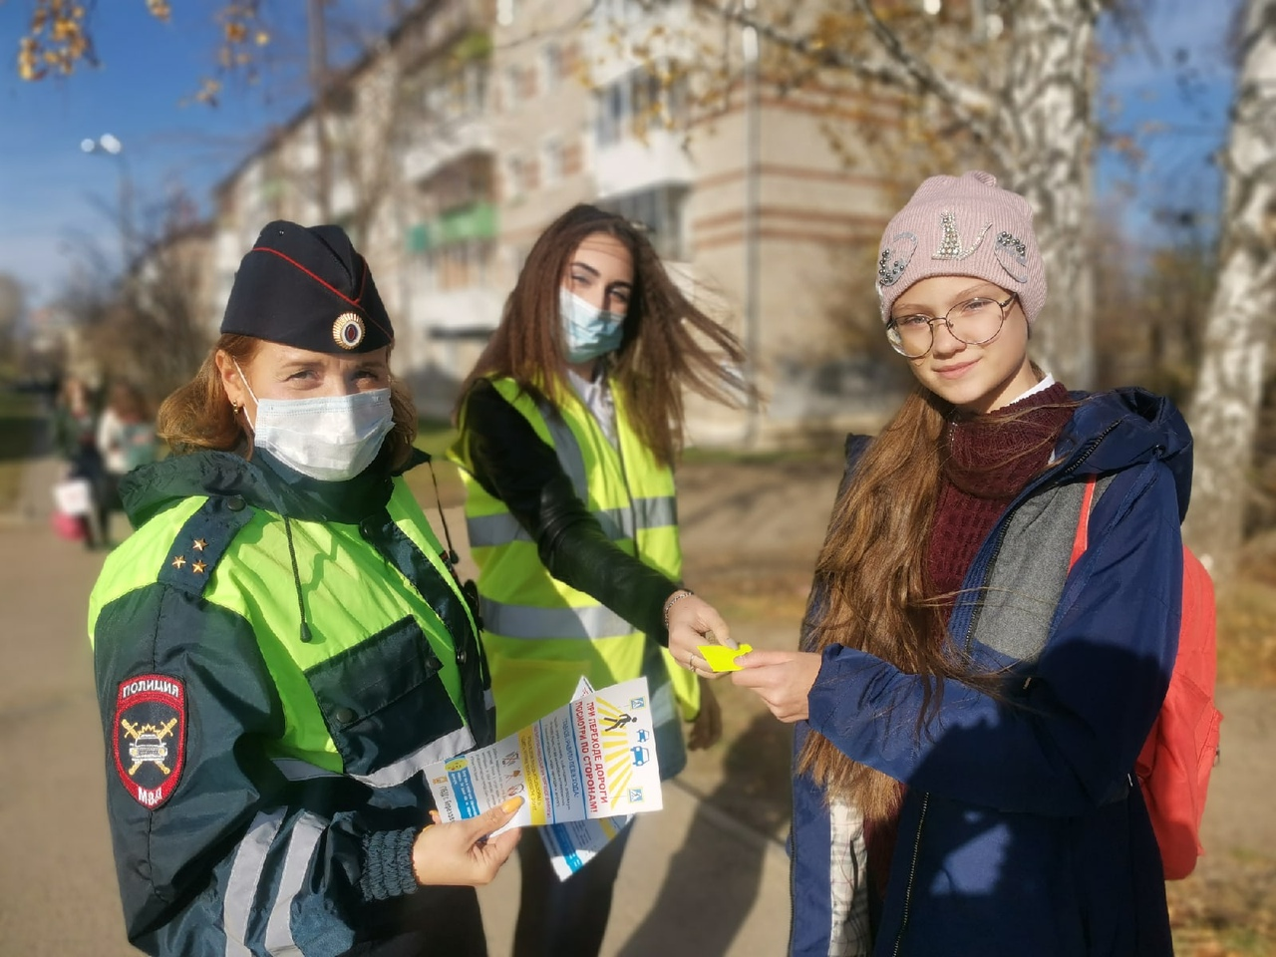
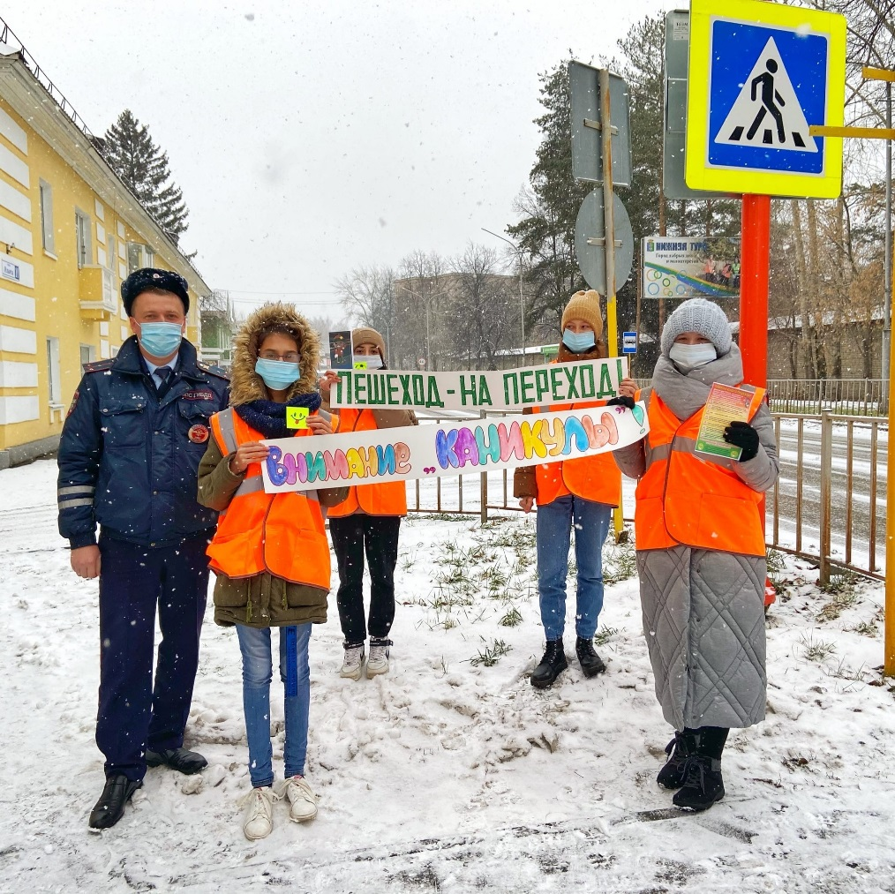
Профилактическую работу необходимо проводить в тесном взаимодействии с сотрудниками ГИБДД

Slide 18
Обеспечение детей световозвращающими элементами
– общая задача

Slide 19
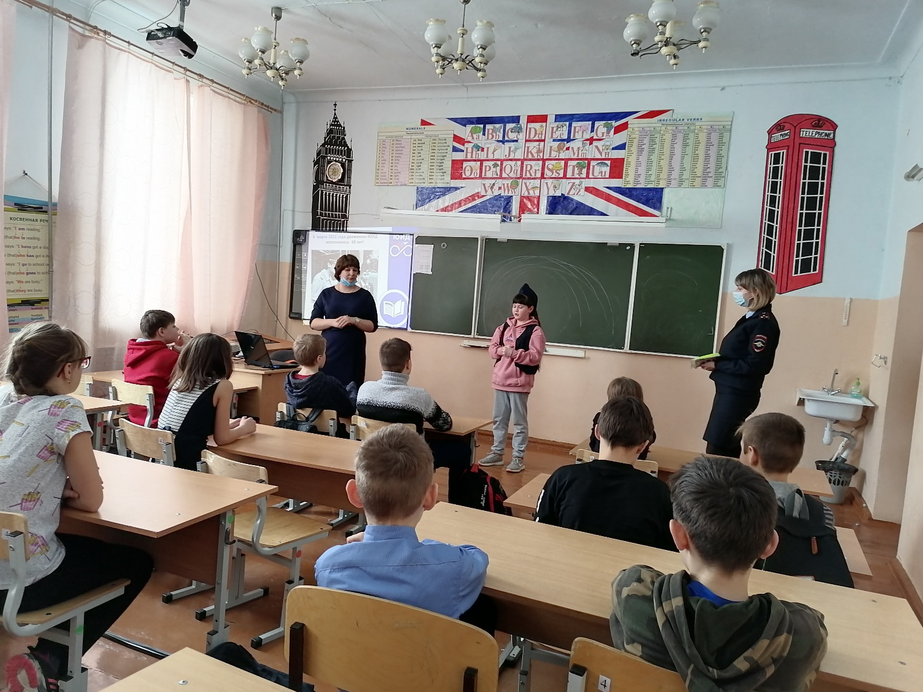
СОТРУДНИКИ ПОЛИЦИИ ПРИВИТЫ И СОБЛЮДАЮТ МЕРЫ БЕЗОПАСНОСТИ
поэтому препятствий для посещения ими образовательных организаций, чтобы проводить с детьми и родителями очные встречи - НЕТ

Slide 20
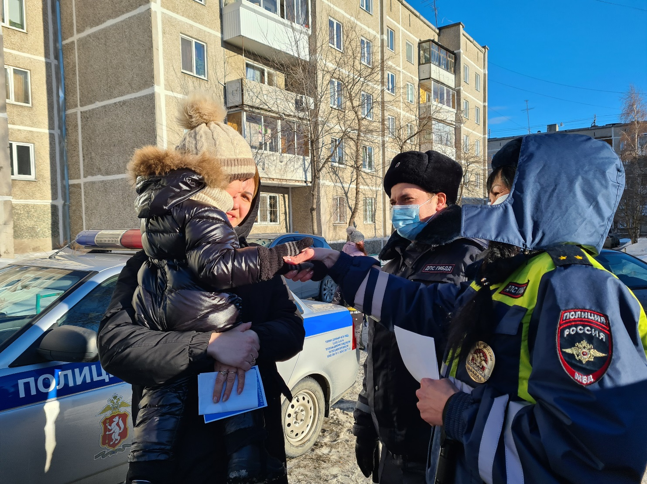
ГОСАВТОИНСПЕКЦИЯ – НАДЗОРНЫЙ ОРГАН
который контролирует реализацию задач по обеспечению безопасности, а также реагирует на нарушения, проводит проверочные мероприятия и имеет право приходить в образовательные организации, запрашивать необходимые документы, предусмотренные требованиями законодательства

Slide 21
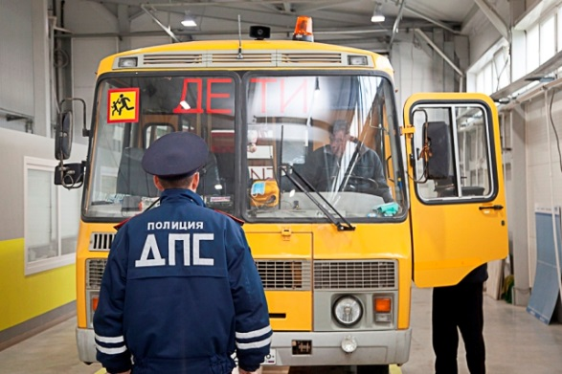
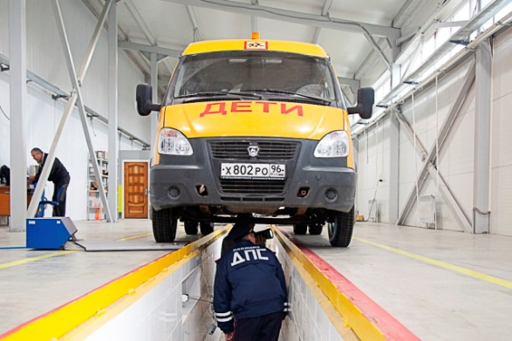
Перед началом учебного года сотрудники ГИБДД проводят проверку школьных автобусов во всех образовательных учреждениях Свердловской области

Slide 22
Сохранение жизней и здоровья детей, обучение детей навыкам безопасного поведения на дороге, разъяснительная работа с родителями – это наша общая задача
и только совместными усилиями:
проведением массированной пропаганды безопасности дорожного движения среди населения
реагированием на факты грубейшего нарушения ПДД и халатного отношения к жизни детей
нам удастся добиться положительного эффекта на дорогах
СПАСИБО ЗА ВНИМАНИЕ!

